Slide 1
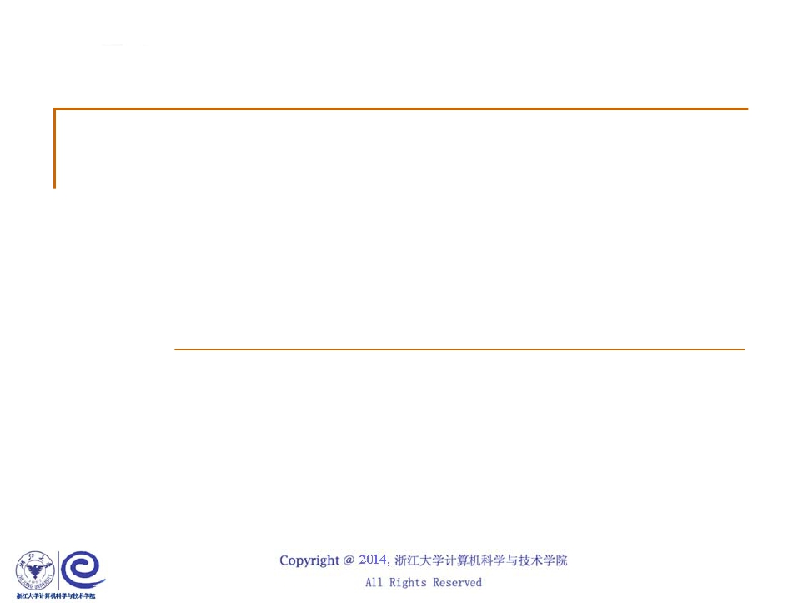
第十讲 排序（下）
浙江大学 陈 越

Slide 2
10.2 表排序

Slide 3
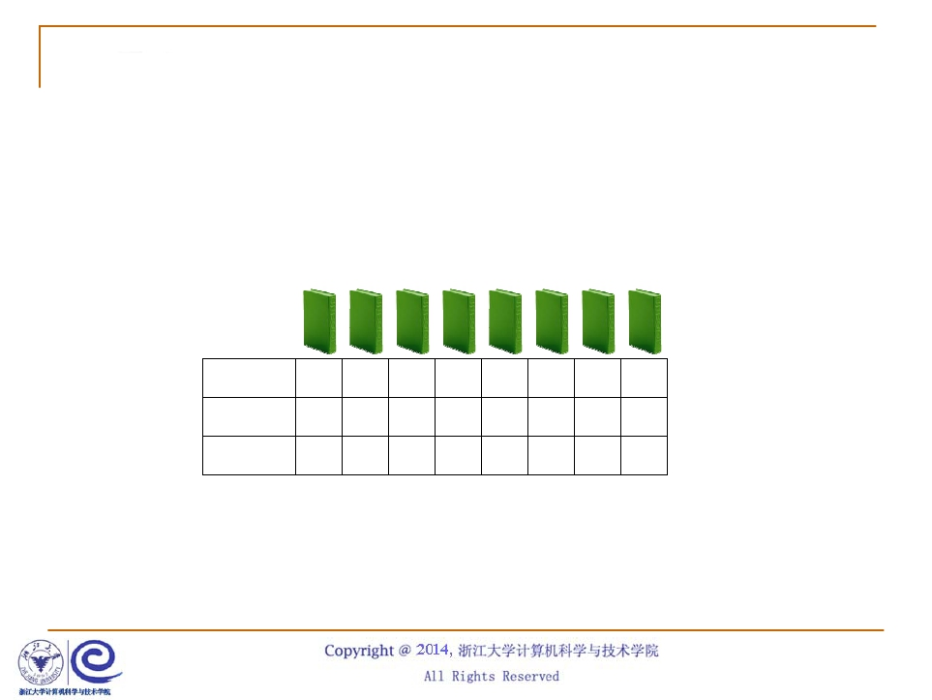
算法概述
■
间接排序
❑
定义一个指针数组作为“表”（table）
A | [0] | [1] | [2] | [3] | [4] | [5] | [6] | [7]
key | f | d | c | a | g | b | h | e
table | 3201 | 5201 | 021 | 031 | 704 | 045 | 46 | 67
如果仅要求按顺序输出，则输出：
A[ table[0] ], A[ table[1] ], ……, A[ table[N−1] ]

Slide 4
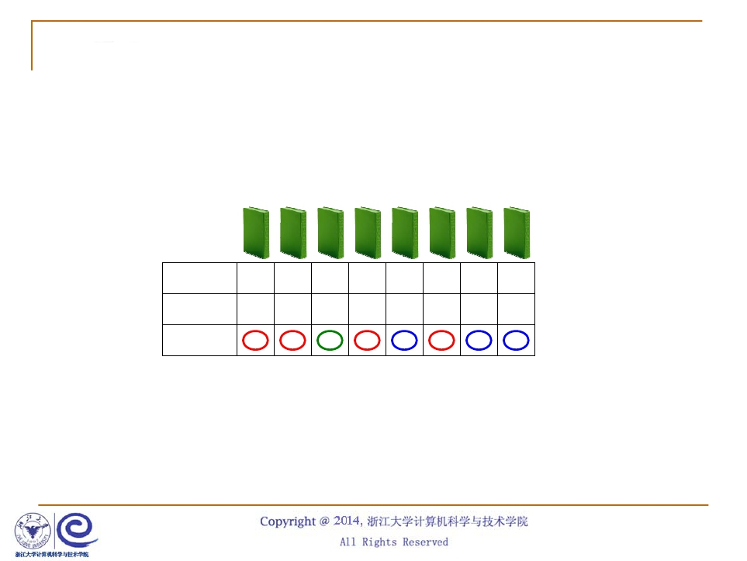
物理排序
■
N个数字的排列由若干个独立的环组成
A | [0] | [1] | [2] | [3] | [4] | [5] | [6] | [7]
key | f | d | c | a | g | b | h | e
table | 3 | 5 | 2 | 1 | 7 | 0 | 4 | 6
Temp = f
如何判断一个环的结束？
if ( table[i] == i )

Slide 5

复杂度分析
■
■
最好情况：初始即有序
最坏情况：
❑
❑
有 ⎣N / 2⎦ 个环，每个环包含2个元素
需要 ⎣3N / 2⎦ 次元素移动
T = O( m N ) ，m 是每个A元素的复制时间。

